Slide 1
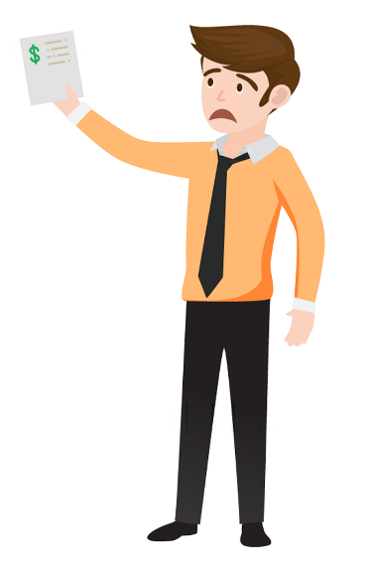
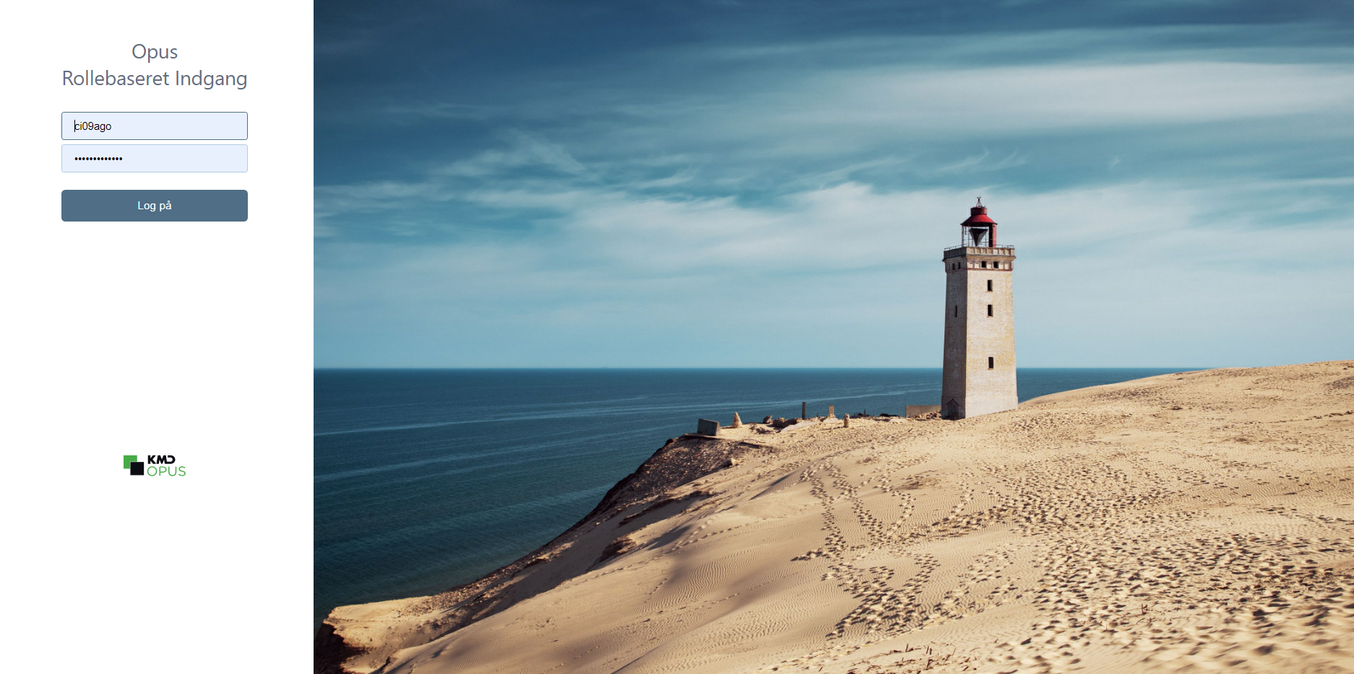
Betaling af regninger i Rollebi
-Step by step guide til dig der skal betale regninger i Rollebi ☺
Dit brugernavn & password

Slide 2
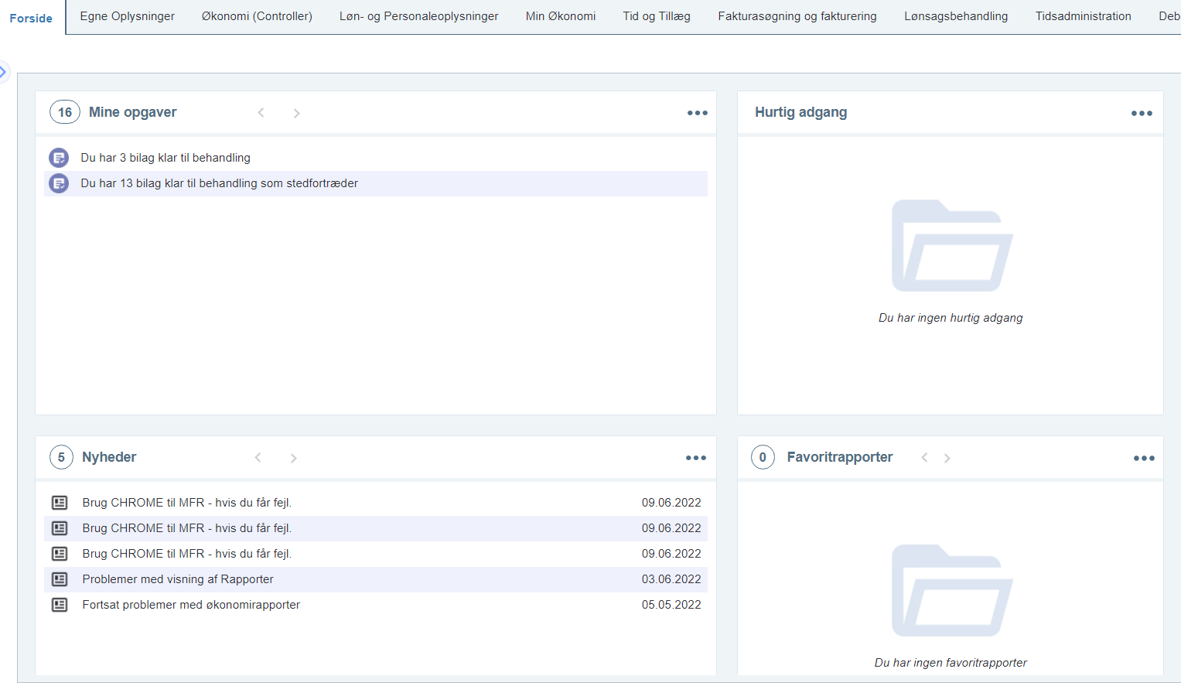
Step 1 – Rollebi forside
Når du logger ind på Rollebi, vil du komme til forsiden, som vil se nogenlunde sådan ud. Det første du kan se er mine opgaver, hvor det fremgår, hvor mange regninger du har liggende. Nedenfor kan du også se hvor mange regninger der ligger, hos dem du er stedfortræder for.
Dem klikker du på:

Slide 3
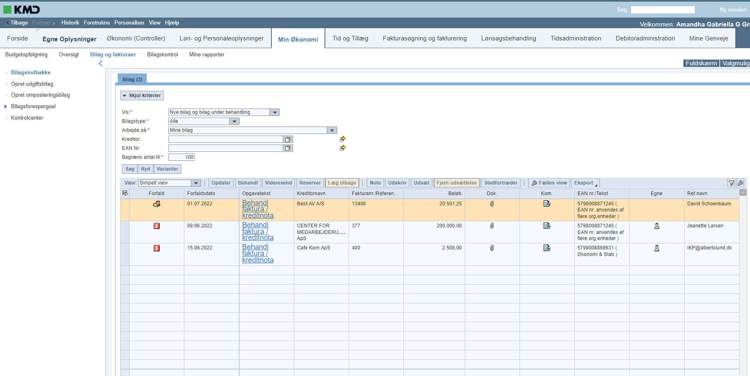
Step 2 – Min økonomi, Bilag & fakturaer
Når du er kommet ind til dine regninger, vil du se dette billede.
Her kan du se hvilke regninger du har, og om de er overforfaldne.
Du kan også tjekke regninger for dem, du er stedfortrædere for, ved at ændre ‘Mine bilag’, til den person du ønsker at se regningerne for her:
Dem der er overforfaldne, vil se røde ud. Som disse:

Slide 4
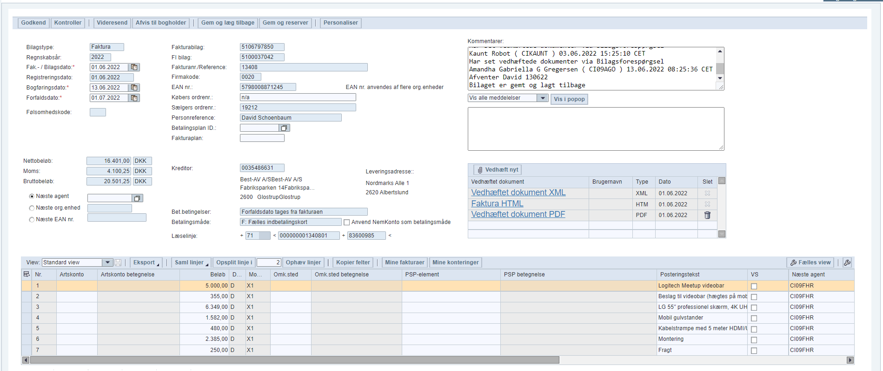
Step 3 – Godkendelse af faktura/kreditnota
Når du har åbnet den faktura/kreditnota du skal betale, er det tid til at indsætte artskonti & omkostningssted eller PSP-element. (Se næste side for artskonti eksempler & psp-elementer/ omkostningssteder).
Du kan selv oprette dine mest brugte og gemme dem, så de ligger inde i systemet til næste gang du skal betale.
Du kan også samle linjerne, hvis de skal betales fra samme sted, samt med samme art.

Slide 5
Step 4 – Tjek/Vedhæft bilag og kvitteringer
Når du har åbnet den faktura/kreditnota du skal betale, er det vigtigt at du sikre dig at det er de korrekte varer eller ydelser som betales for.
Åbn de vedhæftede bilag, og tjek om oplysningerne er korrekte, hvis ikke de er korrekte skal du bede leverandøren om at få tilsendt en korrekt faktura.
Ligeledes er det vigtigt at vedhæfte uddybende kvitteringer for køb, således at du og andre kan identificere hvad der betales for, hvis fakturaen ikke specificere det nok.

Slide 6
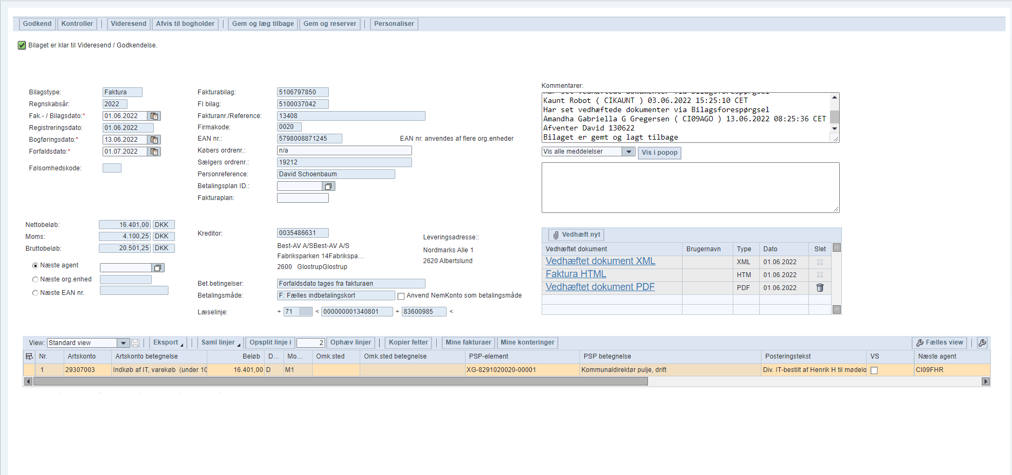
Step 5 – Kontroller inden godkendelse
Når du har tilføjet artskonto & PSP/omkostningssted, skal du altid kontrollere inden du godkender. På den måde sikre du, at de konti du har brugt, er de korrekte. Vi fanger mange fejl på denne måde, da man hurtigt kan lave en slåfejl på én af numrene.
Hvis du er enig med de konti du kan se, er du klar til at godkende! Juuuhu! Bum, videre til næste…

